Slide 1
女性文学研究
主讲 郭冰茹

Slide 2
课程内容：
1.在20世纪中国小说史的框架中考察女性文学的发生和发展过程。
2.通过文本细读，考察女性写作之于宏大叙事、女性性别建构、作家主体身份认同之间的复杂关系。
3.结合具体的批评实践，考察女性主义理论的基本观点、理论优势和局限。

Slide 3
课程要求：课堂讨论与课外阅读相结合
3-4人自由组合以小组为单位参与课堂讨论。
每周会有阅读书目，认真完成课后阅读。
考核：当堂完成

Slide 4
一，何为女性
（一）传统的性别规范
“妇人，从人者也，幼从父兄，嫁从夫，夫死从子”《礼记》
“妇顺者，顺于舅姑，和于家人，而后当于夫，以成丝麻布帛之事”
“男子居外，女子居内，深宫固门，阁寺守之，男不入，女不出，男不言内，女不言外，内言不出，外言不入”

Slide 5
《说文解字》：男，从田从力，丈夫也。妇，服也，从女持帚洒扫也。 司马光《训子孙文》：“夫，天也；妻，地也；日，月；阳，阴；天尊而处上，地卑而处下，日无盈亏，月有圆缺，阳畅而生物，阴和而成物” 乃生男子，寝之床，衣之裳，弄之璋；乃生女子……

Slide 6
《释名》 天子之妃曰后，后者，言在后不敢以附言也 诸侯——夫人，夫，扶掖，扶助其君也 卿——内子，在闺门之内治家也 大夫——命妇，妇，服也，服家事也 士、庶人——妻，夫贱不足以尊称，故齐等言也

Slide 7
（二）为什么要如此规范女性？
人伦之始 伦：主次，上下，尊卑，等级 五伦：男女，夫妇、父子，兄弟，君臣——天地-万物-男女-夫妇-父子-君臣-上下-礼仪有所错《易》 “夫妇之道为人伦之始”，“君臣之道造端于夫妇”。《中庸》

Slide 8
文化传统决定中国性别问题的特殊性
性别规范的目的是为了维护社会秩序
屈原《离骚》以香草美人自喻 曹植《美女篇》愿为西南风，长逝入君怀，君怀良不开，贱妾当何依 曹丕《燕歌行》君何淹留寄他方，贱妾茕茕守空房，忧愁思君不敢忘，不觉泪下沾衣裳 政治抒情诗，臣子=女性

Slide 9
花木兰建功立业后要恢复女儿身
武则天死后“无字碑”，国号改回“唐”
《水浒传》的“厌女症”
戏剧中的“女驸马”、“女状元”因性别产生戏剧性，但必须恢复女儿身才能回归正常的社会生活。

Slide 10
（三）西方的性别规范也是建立在维护社会秩序的前提下
《傲慢与偏见》
《唐顿庄园》
《简·爱》
《阁楼上的疯女人》

Slide 11
二，何为女性主义
Feminism 从“女权主义”到“女性主义”
从侧重“平权”到侧重“差异”
揭示文化中被压抑的女性本质、建构女性美学
性别成为一种立场，一种否定性的，反秩序的，反异化的立场

Slide 12
用性别的视角来审视以下问题：
1.子承父业
2.杀父之仇与夺妻之恨
3. 身份中的特定标志

Slide 13
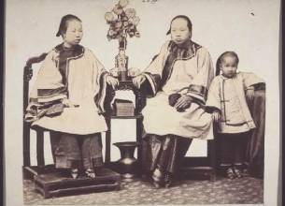
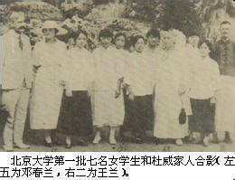
三、一百年，中国女性的变化

Slide 14
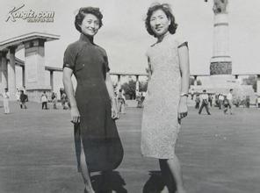
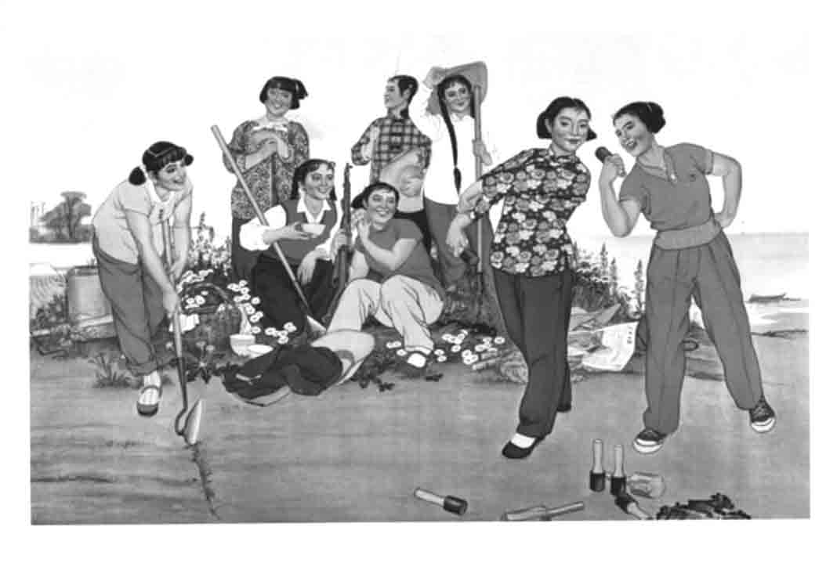

Slide 15

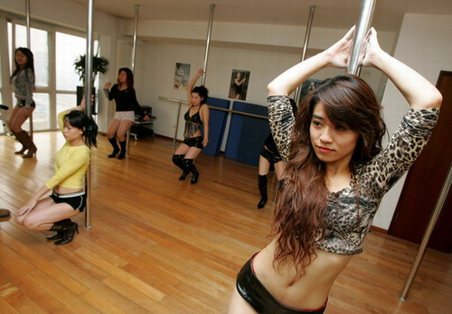

Slide 16
文学书写对于女性“解放”的作用和影响
1.《玩偶之家》的译介
2.鲁迅《娜拉走后怎样》、《伤逝》
3.庐隐、石评梅、丁玲对“姐妹情谊”的书写
4.冰心、凌淑华、苏雪林对“新家庭”的想象
5.丁玲“昨日文小姐，今天武状元”

Slide 17
6.萧红“民族国家”话语中的“个人”表达
7.张爱玲及沦陷区文学中对日常生活的书写
8.杨沫：一个女人的感情史与知识分子精神成长史的互文性
9.茹志鹃、草明的“社会主义新人”
10.张洁、王安忆、陈染：新时期的“姐妹情谊”

Slide 18
11.张辛欣、王安忆对新的两性关系的思考
12.林白、陈染“私人生活”与写“性”说“欲”的合理性
13.陈染“超性别意识”与徐坤、乔叶、阿袁等淡化性别的文学书写
女性的写作仍在继续……女性通过书写进入历史/history，尝试建构her-story
以上便是我们这门课程所要研究的内容

Slide 19
课堂讨论
1.女性主义理论建立的合理性是什么？
2.女性主义理论是否能指导具体的创作实践和妇女生活？

Slide 20
课后阅读
波伏娃：《第二性》（版本自选）
张京媛：《当代女性主义文学批评》北京大学出版社，1992
莫娜·奥柤夫：《女性的话语：论法国的独特性》，商务印书馆，2017
赵树理：《锻炼锻炼》

